Slide 1
Geisha en samoerai Quiz
Japanmuseum SieboldHuis

Slide 2
Vraag 1
Wat zijn geisha?
A – Vrouwen die heel goed zijn in kunst
B – Getrouwde vrouwen
C – Dienaars van de Japanse keizer

Slide 3
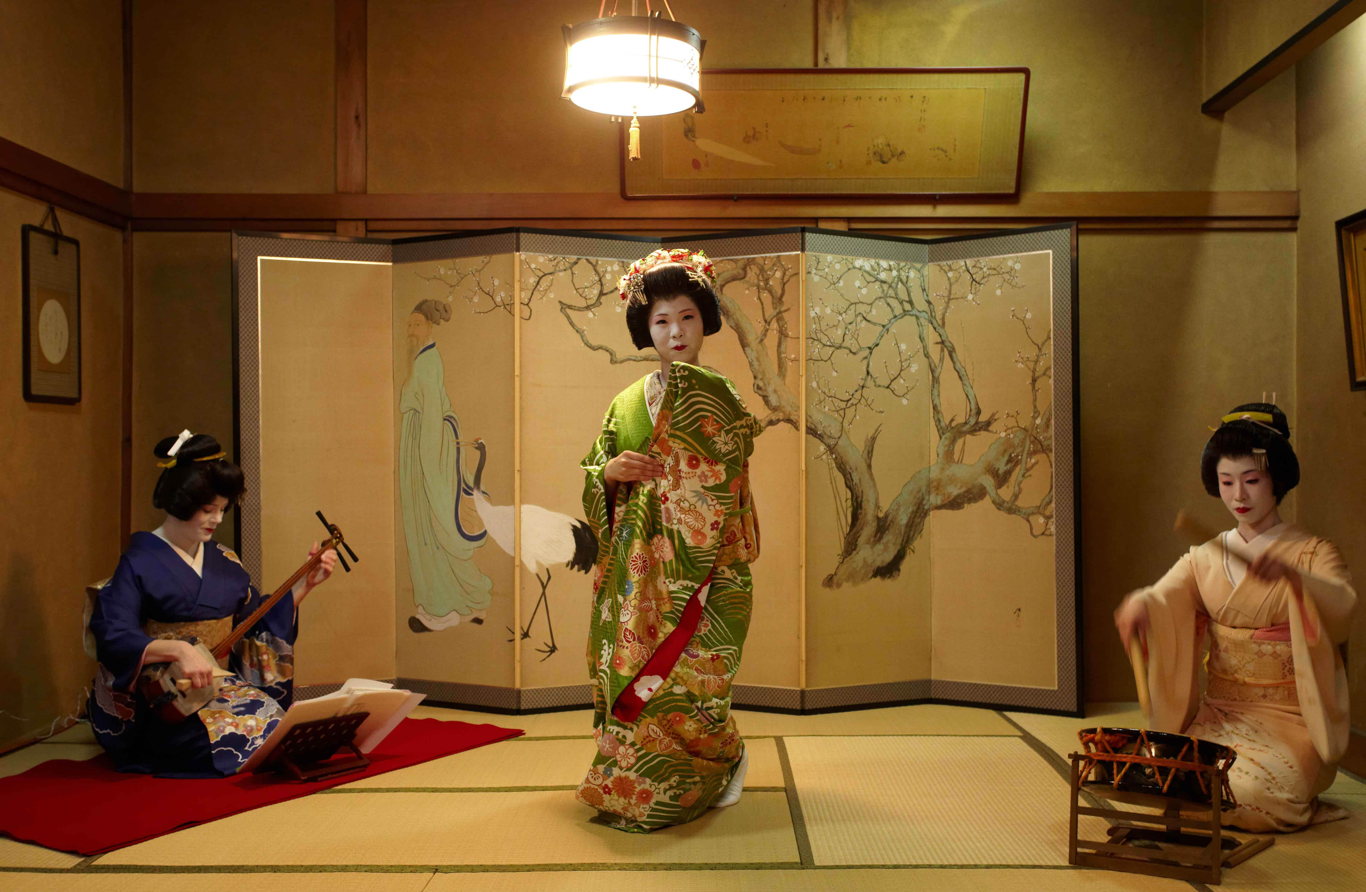
Vraag 2
Welke kunst deden de geisha niet?
A – Zang
B – Kalligrafie
C – Fotografie

Slide 4
Vraag 3
Wat is een shogun?
A – De baas over de soldaten
B – Iemand die een snoepwinkel heeft
C – Degene die de theeceremonie geeft

Slide 5
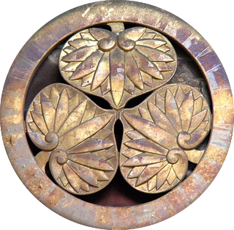
Vraag 4
Op de samoerai-helm
zagen jullie dit plaatje:
Wat is dit voor kenmerk?
A – Een versiering
B – Een familiewapen
C – Het geeft aan door wie de helm
was gemaakt

Slide 6
Vraag 5
Waarom heeft de kappa een kuiltje op zijn hoofd?
A – Omdat hij een keer heel hard op zijn hoofd gevallen is
B – Zodat hij nat blijft en kan toveren
C – Zodat hij daarin dingen mee kan nemen

Slide 7
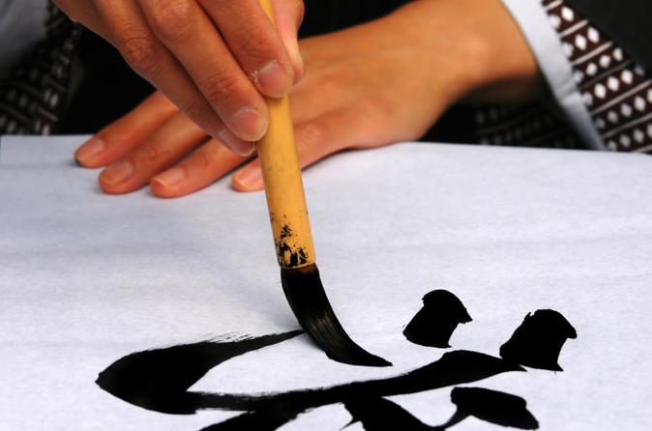
Vraag 6
In Nederland gebruiken we het alfabet. In Japan gebruikt men karakters. Hoeveel verschillende soorten karakters worden in Japan gebruikt?
A – 2
B – 3
C – 4

Slide 8
Vraag 7
In Japan nemen ze vaak lunch mee in een lunchbox. Hoe heet deze lunch?
A – Rijst
B – Gewoon lunch
C – Bento

Slide 9
Vraag 8
Jullie hebben een mooi versierde kimono gezien. Wat betekent kimono?
A – ‘Draagding’
B – ‘Badjas’
C – ‘Stof’

Slide 10
Vraag 9
Welk toneelmasker is van de Japanse noo-theater?
A – C-
B –

Slide 11
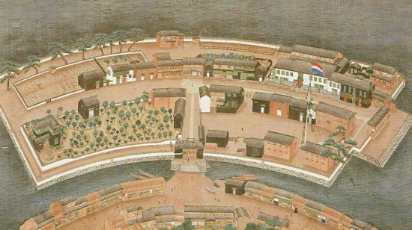
Vraag 10
Hoe heet het eilandje bij Nagasaki waar Siebold heeft gewoond?
A – Dashima
B – Deshima
C – Doshima

Slide 12
Vraag 11
Wat voor soort thee is ’matcha’?
A – Groene thee
B – Zwarte thee
C – Rooibos thee

Slide 13
Vraag 12
Waarom heeft Siebold zoveel spullen verzameld?
A – Omdat hij het leuk vond om die spullen te hebben
B – Omdat hij ze in Nederland tentoon wilde stellen om te laten zien dat hij in Japan was geweest
C – Omdat hij een missie had gekregen van de Nederlandse regering. Zij wilden zoveel mogelijk te weten komen over Japan.

Slide 14
Vraag 13
Siebold werd uit Japan verbannen. Waarom moest hij Japan verlaten?
A – Hij had de shogun beledigd
B – Hij wilde trouwen met een Japanse vrouw
C – Hij probeerde kaarten van Japan mee te nemen naar Nederland

Slide 15
Vraag 14
Wat is er bijzonder aan de locatie van Japanmuseum SieboldHuis?
A – Siebold heeft er zelf even gewoond en heeft er zijn verzameling voor het eerst tentoongesteld
B – Niets; het is gewoon een huis in Leiden
C – Siebold liep er altijd langs als hij
zijn hondje uitliet

Slide 16
De antwoorden!
Houd goed bij hoeveel je er juist hebt!

Slide 17
Vraag 1
Wat zijn geisha?
A – Vrouwen die heel goed zijn in kunst
B – Getrouwde vrouwen
C – Dienaars van de Japanse keizer
Geisha betekent letterlijk “kunst-persoon”!

Slide 18
Vraag 2
Welke kunst deden de geisha niet?
A – Zang
B – Kalligrafie
C – Fotografie
Fotografie bestond natuurlijk nog niet in Siebolds tijd!

Slide 19
Vraag 3
Wat is een shogun?
A – De baas over de soldaten
B – Iemand die een snoepwinkel heeft
C – Degene die de theeceremonie geeft
De shogun was ook de belangrijkste man in Japan!

Slide 20
Vraag 4
Op de samoerai-helm
zagen jullie dit plaatje:
Wat is dit voor kenmerk?
A – Een versiering
B – Een familiewapen
C – Het geeft aan door wie de helm
was gemaakt
Door het familiewapen wist iedereen van wie de helm was!

Slide 21
Vraag 5
Waarom heeft de kappa een kuiltje op zijn hoofd?
A – Omdat hij een keer heel hard op zijn hoofd gevallen is
B – Zodat hij nat blijft en kan toveren
C – Zodat hij daarin dingen mee kan nemen
Een kappa kon alleen toveren in het water. Als de kappa op het
land kwam dan moest het nat blijven. Door het kuiltje op zijn
hoofd kon er water in blijven en zo kon hij blijven toveren.

Slide 22
Vraag 6
In Nederland gebruiken we het alfabet. In Japan gebruikt men karakters. Hoeveel verschillende soorten karakters worden in Japan gebruikt?
A – 2
B – 3
C – 4
Hiragana (ひらがな), katakana (カタカナ) en kanji (漢字)

Slide 23
Vraag 7
In Japan nemen ze vaak lunch mee in een lunchbox. Hoe heet deze lunch?
A – Rijst
B – Gewoon lunch
C – Bento
De lunchbox heet in Japan de Bentobox

Slide 24
Vraag 8
Jullie hebben een mooi versierde kimono gezien. Wat betekent kimono?
A – ‘Draagding’
B – ‘Badjas’
C – ‘Stof’
Het is een ding dat je draagt. In andere woorden: ‘kleding’!

Slide 25
Vraag 9
Welk toneelmasker is van de Japanse noo-theater?
A – C-
B –
Dit masker heet otome. De hoofdrolspeler draagt
dit masker om verschillende emoties uit te drukken.

Slide 26
Vraag 10
Hoe heet het eilandje bij Nagasaki waar Siebold heeft gewoond?
A – Dashima
B – Deshima
C – Doshima
De Nederlanders kwamen een groot deel van het jaar niet van
dit eiland af. Het was heel bijzonder dat Siebold een kliniek
mocht openen in de stad!

Slide 27
Vraag 11
Wat voor soort thee is ’matcha’?
A – Groene thee
B – Zwarte thee
C – Rooibos thee
Matcha is opgeklopte groene thee. Door het
met een kwast te kloppen gaat het schuimen!

Slide 28
Vraag 12
Waarom heeft Siebold zoveel spullen verzameld?
A – Omdat hij het leuk vond om die spullen te hebben
B – Omdat hij ze in Nederland tentoon wilde stellen om te laten zien dat hij in Japan was geweest
C – Omdat hij een missie had gekregen van de Nederlandse regering. Zij wilden zoveel mogelijk te weten komen over Japan.
Toen bestond er helaas geen internet om
snel dingen op te zoeken!

Slide 29
Vraag 13
Siebold werd uit Japan verbannen. Waarom moest hij Japan verlaten?
A – Hij had de shogun beledigd
B – Hij wilde trouwen met een Japanse vrouw
C – Hij probeerde kaarten van Japan mee te nemen naar Nederland
Japan wilde niet dat Nederland die informatie zou hebben!

Slide 30
Vraag 14
Wat is er bijzonder aan de locatie van Japanmuseum SieboldHuis?
A – Siebold heeft er zelf even gewoond en heeft er zijn verzameling voor het eerst tentoongesteld
B – Niets; het is gewoon een huis in Leiden
C – Siebold liep er altijd langs als hij
zijn hondje uitliet
Het hondje van Siebold, Sakura, werd op het
Rapenburg in Leiden uitgelaten!

